Slide 1
App系統與開發環境

Slide 2
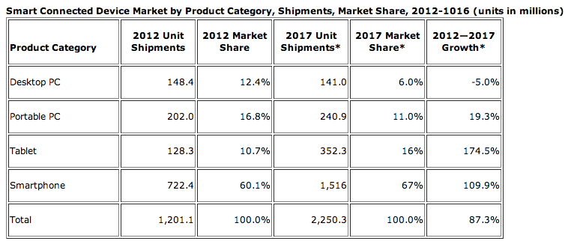
導論
smart phones > desktops + notebooks + netbooks
IDC預估Tablet 成長率高達174.5%，Smartphone87.3%

Slide 3
導論
Android手機出貨率79.3%或是成長率73.5%都居所有智慧型手機前茅
http://www.idc.com/getdoc.jsp?containerId=prUS24257413
Platform | 2Q/2013 (millions) | Share | Year-over-Year Change
Android | 187.4 | 79.3% | 73.5%
iOS | 31.2 | 13.2% | 20.0%
Windows Phone | 8.7 | 3.7% | 77.6%
BlackBerry OS | 6.8 | 2.9% | -11.7%
Linux | 1.8 | 0.8% | -35.7%
Symbian | 0.5 | 0.2% | -92.3%
Others | N/A | 0.0% | -100.0%
Smart phones | 236.4 | 100.0% | 51.3%

Slide 4
Android是? (1/2)
Android是一套基於Linux核心，針對手持裝置所設計的作業系統
初期只提供智慧型手機版本，2011年開始有平板電腦版本，到了4.0之後版本則同時適用二種平台
採用開放原始碼方式，製造商無需支付權益金給作業系統業者，可降低生產成本
對硬體開發商來說，Android是個開放平台，廠商可在Android平台加入特有的裝置或功能

Slide 5

Android是? (2/2)
Android平台支援各種先進的網路、繪圖、3D處理能力、完全支援Google API，並提供完善的開發環境，也可透過Android市集（Google Play）分享或販售應用程式
可以與Google Contacts、Google Calendar、Google Map、Gmail等服務高度整合，對使用者而言，能輕易地與桌機電腦資訊無縫銜接

Slide 6
成長歷程
2007年11月，以Google為首的34家公司（包括手機製造商、手機晶片廠商、軟硬體供應商及電信業者）成立開放手機聯盟（Open Handset Alliance，OHA），並正式發佈Android平台
2008年9月，T-Mobile首度公佈第一台Android手機
2009年5月，HTC第一款Android手機Magic正式在台發售
2010年第一季，Android在美國智慧型手機作業平台市場中，佔有率超越蘋果iPhone，奪下第二名

Slide 7
成長歷程
2010年第二季，Android在美國智慧型手機作業平台市場中，佔有率超越黑莓機，越居第一名
2011年1月發佈針對平板電腦使用的Android 3.0，宣告Android系統正式跨足平板電腦領域
2011年10月，Android 4.0問世，強化了網路管理、語音辦識、影像識別、及相機功能，適用手機及平板電腦，讓兩種平台有一致的軟體介面

Slide 8
成長歷程
2012年6月，推出Android 4.1版，
採用三重緩衝（triple buffering）顯示處理技術，提升介面操作的流暢度
Google search部份支援自然語意搜尋及語音輸入
新增Google Now服務，可根據使用者的現況，自動提供即時的資訊
更新通知服務（Notification）頁面設計，通知頁面中的項目可展開或收合，並可直接在通知項目中選擇接下來要執行的動作

Slide 9
成長歷程
2012年11月，推出Android 4.2版，
加入了平板電腦多用戶支援功能，以便用戶更容易分享內容，每位用戶都可獲得自己的應用和資料
新增Photo Sphere 的全景拍攝模式
支援鍵盤手勢輸入功能，在文字輸入介面，使用者可以連續在鍵盤上滑動，手機將會根據滑動的軌跡識別出輸入的文字

Slide 10
成長歷程
2013年7月，推出Android 4.3版，
支援多使用者登入，支援一台終端裝置上有多個登入帳號。
「藍芽低功耗」功能，開啟藍芽後，耗電量相比之前大幅降低。
支援更多緩衝區對象。
新版OpenGL ES 3.0著色語言，支援32 位元整數和浮點數據類型以及操作。

Slide 11
成長歷程
2013年7月，推出Android 4.3版，
增加多個紋理的支援，包括浮點紋理、深度紋理、頂點紋理等等。
多重渲染目標（Multiple Render Targets），讓GPU一次性渲染多個紋理。
多重採樣抗鋸齒（MSAA Render To Texture），讓3D物體的邊緣不出現毛刺，可提升圖像效果。
Android 5.0開發中，Google員工證實作業系統將命名為Key Lime Pie。

Slide 12
Android SDK (1/2)
OHA針對開發Android 應用程式所提供的軟體開發套件
http://developer.android.com/tools/revisions/platforms.html
2009年9月 Android 1.6
2010年1月 Android 2.1
2010年5月 Android 2.2
2011年2月 Android 2.3.3
2011年2月 Android 3.0
2011年5月 Android 2.3.4
2011年5月 Android 3.1

Slide 13
Android SDK (2/2)
2011年7月 Android 3.2
2011年10月 Android 4.0
2011年12月 Android 4.0.3
2012年6月 Android 4.1
2012年7月 Android 4.1.1
2012年11月 Android 4.2
2013年2月 Android 4.2.2
2013年7月 Android 4.3
Android版本市場分佈
http://developer.android.com/about/dashboards/index.html

Slide 14
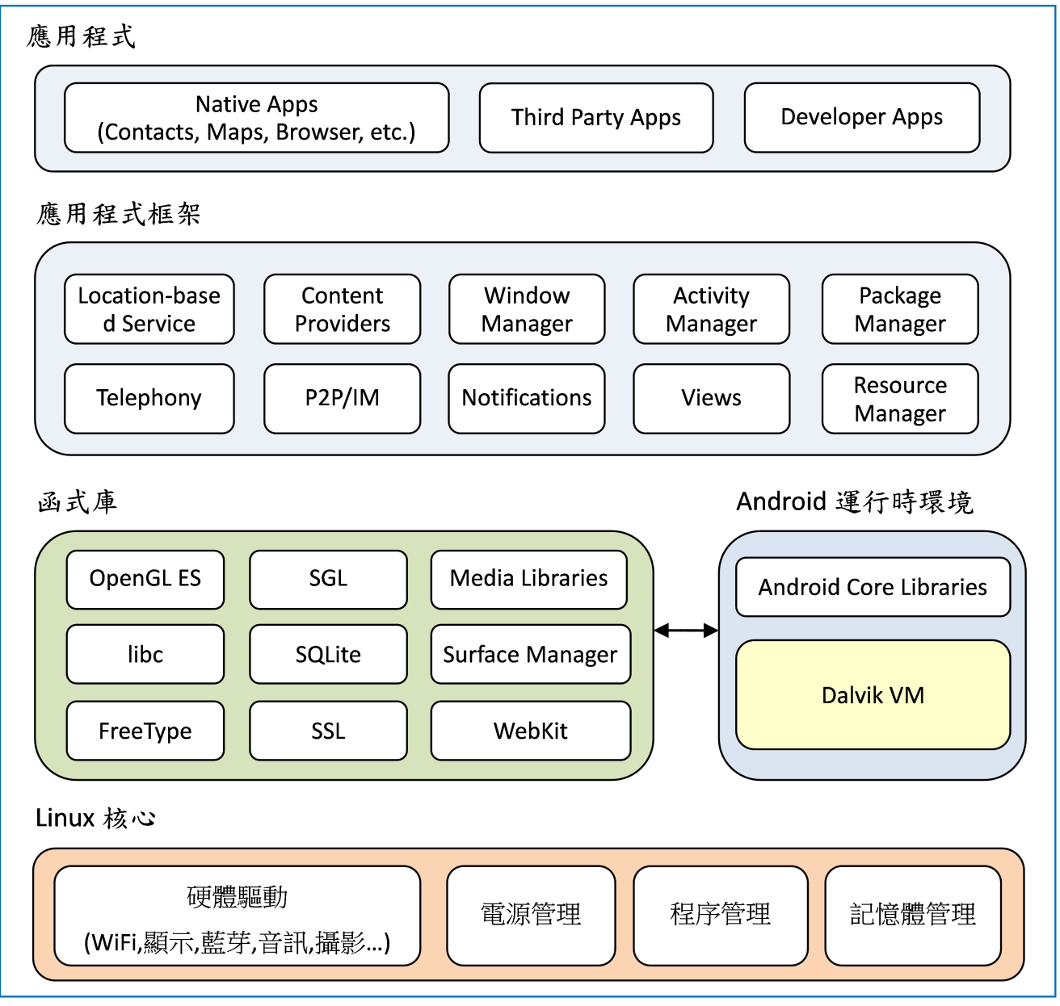
軟體疊層架構 (1/3)

Slide 15
軟體疊層架構 (2/3)
Android底層是以Linux核心工作為基礎，包括各類裝置驅動程式、電源管理、記憶體管理及程序管理。
第三層包括C/C++開發的函式庫
3D繪圖OpenGL
輕量型關聯式資料庫SQLite
網頁瀏覽器框架WebKit
Android執行時期環境（包括Java核心函式庫及Dalvik虛擬機器）
Android應用程式是在Dalvik虛擬機器（Dalvik VM）上執行

Slide 16
軟體疊層架構 (3/3)
第二層是應用程式框架，提供了發開Android應用程式時所需的API，這部份都是以JAVA開發的Class，後續單元會陸續介紹這些內容
最上層就是不同應用領域需求而開發的各類應用程式，應用程式都是繼承第二層的應用程式框架以縮短程式開發時程。

Slide 17
核心函式庫 (1/3)
libc
衍生自BSD（Berkeley Software Distribution），針對Linux嵌入式裝置進行過最佳化的標準C系統函式庫
Media Framework
基於PacketVideo's OpenCORE的多媒體函式庫，支援播放/錄製目前通用的聲音及影像格式，包括：MPEG4、H.264、MP3、AAC、AMR、JPG及PNG
Surface Manager
提供開發者存取顯示系統，以及多重應用程式之間無接縫的2D/3D整合

Slide 18
核心函式庫 (2/3)
LibWebCore
基於WebKit開放源碼的網頁瀏覽器引擎，Google的Chrome及Mac的Safari都是使用WebKit核心
SGL
2D繪圖引擎函式庫
OpenGL|ES
相容OpenGL ES 1.0規範的3D繪圖函式庫。支援硬體式3D加速及高度最佳化的軟體式處理

Slide 19
核心函式庫 (3/3)
Free Type
點陣圖及向量字形Rendering函式庫
SQLite
一套專為嵌入式系統所設計的輕量性（約500KB）開放原碼的關連式資料庫
SSL
提供基於Secure Socket Layer的網路通訊安全函式庫

Slide 20
Android成功原因
開放原始碼與採用Apache授權方式
免費使用Android系統
可以依需求修改Android
無須公開原始碼
Android向Java招手
Java程式語言最受歡迎
眾多的Java開發者投入Android應用程式的開發
Android有各種應用程式，受到使用者青睞

Slide 21
Google Play介紹與獲利實例
Google Play(原為Android Market)介紹
應用程式總數超過67萬個，免費佔67%
使用者
可以透過行動裝置至Google Play下載並安裝應用程式
2011/2/2開始也可以透過一般PC瀏覽器將Google Play上的應用程式安裝在手機上
開發者
欲將應用程式上傳至Google Play需支付25元美金（只要支付一次）
Google Play採「三七分帳」

Slide 22
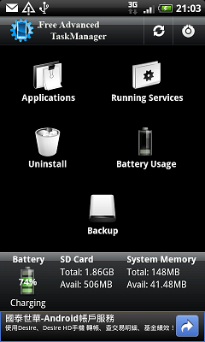
Google Play介紹與獲利實例
獲利實例
應用程式－Advanced Task Manager，有0.99美元的付費版和展示廣告的免費版
功能：屬於系統方面的應用程式
開發者－Arron La
收益
付費版：2009/2~2010/8，共50,000美金
免費版：2009/11~2010/8，共29,000美金
總收益：2009/2~2010/8，共79,000美金
參考網址
http://www.mobilewebgo.com/android-revenues-80000-total-and-monthly-revenues-advanced-task-manager

Slide 23
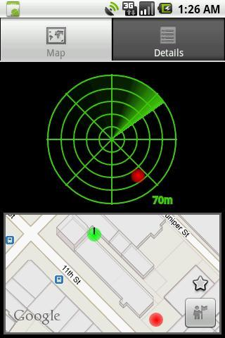
1-3 Google Play介紹與獲利實例
獲利實例
應用程式－Car Locator，3.99美元的付費版和試用版(只能使用10次)
功能：屬於系統方面的應用程式
開發者－Edward Kim
收益：平均月入13,000美元
參考網址
http://blog.edward-kim.com/an-android-success-story-13000month-sales-0

Slide 24

1-1

Slide 25
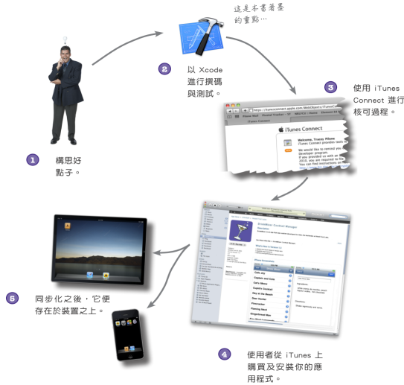
應用程式的一生

Slide 26
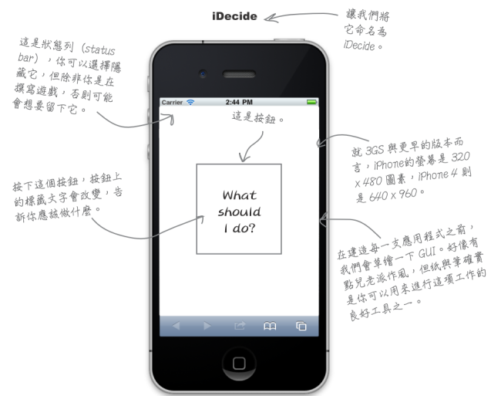
目標應用程式

Slide 27
千里之行始於 iPhone SDK
在 http://developer.apple.com/ios 上註冊成為開發者。
下載最新 SDK；本書奠基於 4.3 SDK。請在頁面上端尋找Download 按鈕。
安裝SDK。一旦安裝完成，你就可以在 /Developer/Applications 中找到 Xcode.app。

Slide 28
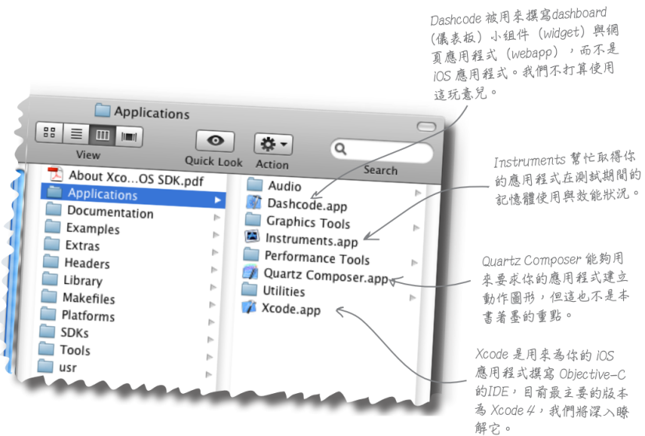
安裝目錄

Slide 29
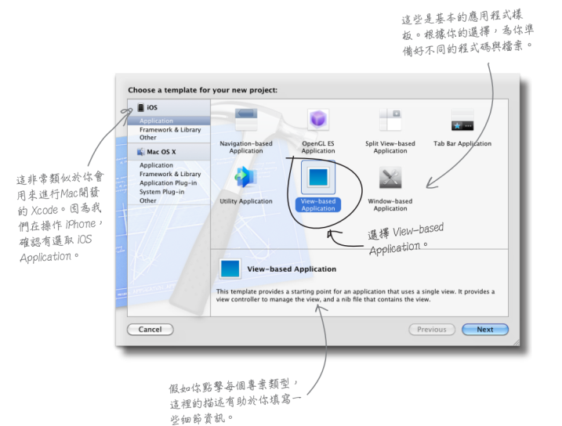
Xcode的應用程式樣板

Slide 30
Xcode 是功能完整的 IDE
維護你的專案資源
編輯你的程式碼與資源
建置及測試你的應用程式
準備販售你的應用程式

Slide 31
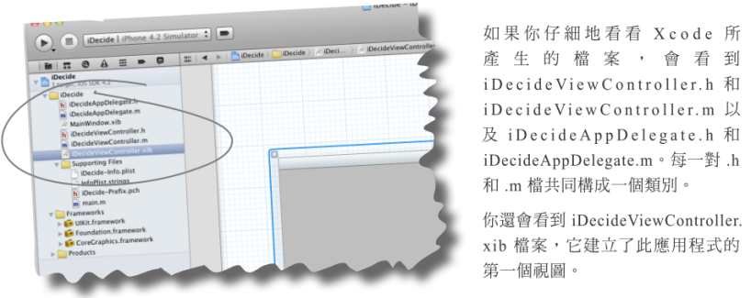
Xcode 檔案探究

Slide 32
iOS 模擬器讓你在 Mac上 測試你的應用程式
模擬器是快速測試你的應用程式的免費好工具。它執行應用程式的方式並非與真實裝置完全一樣，但就絕大部分而言，其行為是非常接近實際裝置的。當你剛開始啟動模擬器時，會看到 springboard — 就像在真正的 iPhone 上一樣（顯示你所有的應用程式圖示的初始畫面）— 上面安裝了 iDecide（你稍後能夠改變預設圖示）。Xcode 接著打開該應用程式，你的程式碼便開始執行。

Slide 33
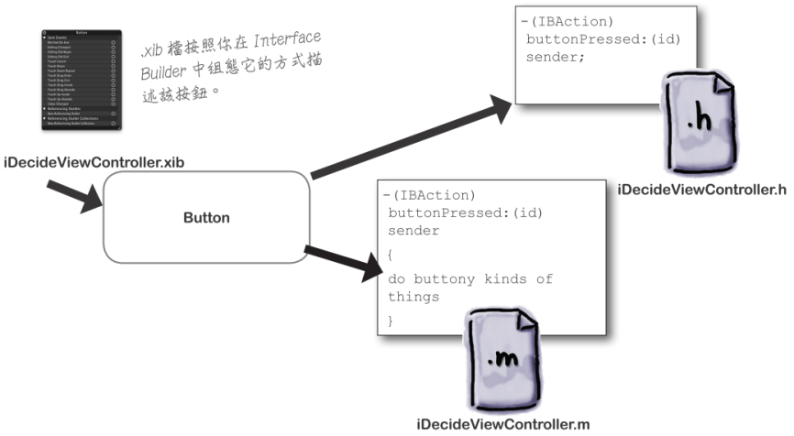
iDecide 的邏輯

Slide 34
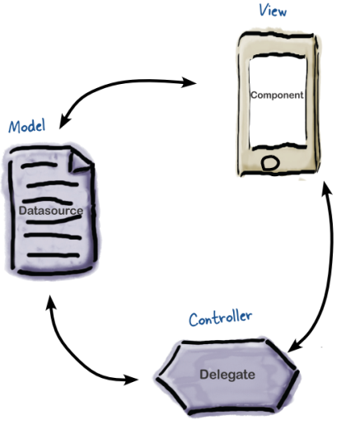
MVC 設計模式

Slide 35
使用 GUI 編輯器將 UI 控制項連結到程式碼
以滑鼠右鍵點擊你放在按鈕上的標籤，這將帶出一個事件（event）與參考（reference）清單。
點擊New Referencing Outlet 旁邊的圓圈，將它拖曳到右邊.h 檔裡有關Outlet 的@property 陳述式。現在，當decisionText UILabel 被產生時，我們的decisionText 內容特性將透過IBOutlet 參照到該控制項。

Slide 36
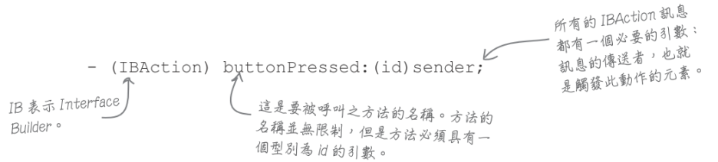
元件能夠觸發特定事件

Slide 37
將你的事件連結到方法
以滑鼠右鍵點擊你拖曳到視圖上的按鈕，這將帶出像這樣的事件與參考清單，就像處理標籤時所看到的那樣。
然後點擊Touch Up Inside 旁邊的圓圈，並且將它拖曳到.h 檔裡的IBAction，現在，當按鈕被壓下時，我們的buttonPressed 方法就會被呼叫。

Slide 38
你的第一支iPhone 應用程式！
nib（*.xib）描述介面。
視圖被連結到 View Controller 的程式碼。
我們的應用程式的行為是在我們的 View Controller 當中被實作的。

Slide 39
要點提示
Interface Builder 建立nib 檔（具有 xib 副檔名），以XML 描述GUI。
nib 檔由Cocoa Touch 框架載入，並且在執行期間被轉換成Cocoa Touch類別的實例（instance）。
為了將nib 檔所描述的元件連結到你的程式碼，你使用IBOutlet 和IBAction。
Xcode 是你維護應用程式的程式碼和檔案的地方。
Xcode 是專案開發的中心，提供你有關編輯程式碼、建置應用程式以及於執行期間進行偵錯的支援。
iPhone 模擬器讓你在Mac 機器上測試你的應用程式，而不需要用到真實的裝置。

Slide 40
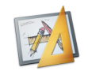
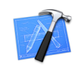
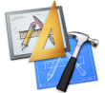
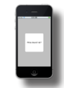
iOS 工具箱
視圖在 Interface Builder 中被建構。
視圖由nib(*.xib) 檔案組成，GUI 透過Interface Builder被編輯
接著，你撰寫程式碼讓視圖運作 ...
這段程式碼幾乎總是以Objective-C寫成，並且包括IBAction 和IBOutlet。
…並且將元件連結到程式碼。
回到Interface Builder，你將動作與輸出口連結到包含在你的視圖裡的元件。
以模擬器執行你的應用程式。
隨著你建造應用程式，你能夠在模擬器裡執行你的程式碼，並且測試它，看看它是否能夠正常運作。

Slide 41
Windows 8 Metro Style Apps 開發攻略
除了支援Desktop Application 之外，Windows 8 使用Metro Style Apps開發。
Metro Style Apps 目前只能在 Windows 8 進行開發，而無法在 Windows 7 或是 Windows Server 8 上進行開發。
而至於開發工具，則需要使用 Visual Studio 11 (2013) 來進行 Metro Style Apps 的開發，比較特別的是，因為 Visual Studio 11 正式版尚未推出。

Slide 42
Windows 8 Metro Style Apps 開發攻略
所以除了本來就是免費的 Express 版之外，開發者們也可以在 官方下載頁面直接下載其他的版本 (Ultimate、Premium、Professional、Test Professional)。
這邊則建議硬碟空間足夠 (約需要 8.24G 以上) 的朋友們直接下載 Ultimate 版 ISO 映像檔進行安裝，只需要每個月透過 Windows Live Id 進行開發者帳號的登錄，就可以免費的使用喔!

Slide 43
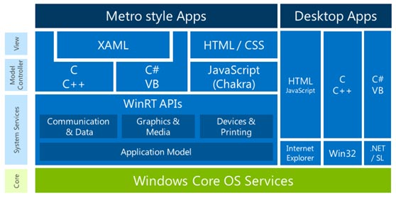
Windows 8 軟體開發/運行平台

Slide 44
Windows 8 軟體開發/運行平台
從上圖，我們可以看出，開發 Metro Style Apps 可以使用的技術和平台，幾乎和 Desktop Apps 能使用的平台和技術沒有什麼太大的差別。
例如，熟悉 Desktop 平台的開發者可以選擇以 XAML 作為使用者介面描述語言，搭配 C/C++、C# 或是 VB.Net 來進行開發。
而習慣 Web 平台的開發者則可以使用 HTML5/CSS 搭配 JavaScript 來進行開發；另外，熟悉 Direct X 的開發者則可以使用 C++ 搭配 HLSL 來進行開發。

Slide 45
Windows 8 軟體開發/運行平台
除了可以使用習慣的平台/語言和工具來進行開發之外，在開發 Metro Style Apps 時還可以使用。 Windows 8 內建、以 C++ 開發出來的 WinRT APIs
這些 API 封裝了許多作業系統階層的動作，包含通訊、媒體、裝置和檔案存取等等功能，大大的降低 Apps 和作業系統互動的難度、提升作業系統的安全性，對開發者來說，WinRT APIs 也大幅的減少實作相關功能所要撰寫的程式碼。

Slide 46
Windows 8 軟體開發/運行平台
當然，除了內建的 WinRT APIs 可以使用之外，我們也可以使用 C/C++、C#、VB.Net 來自行開發可重複使用的 WinRT 元件，以供不同的 Metro Style Apps 使用。
而且，Metro Style Apps 與 WinRT 元件並不會受到開發語言不同的影響，就算是使用不同的開發語言，在 Metro Style Apps 使用的開發語言與 WinRT 元件之間，也會透過投射 (Projection) 機制而達到可以混用的效果喔!!

Slide 47
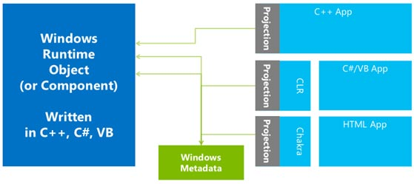
Windows 8 軟體開發/運行平台

Slide 48
Metro Style Apps 的特色
使用 Metro 樣式設計：Metro Style Apps 預設會使用整個螢幕的版面來呈現內容，避免使用者分心。
快速流暢：以相應的速度回應使用者動作。
以使用者感興趣的內容為出發點：優先以使用者有興趣的內容設計，優先呈現使用者感興趣的內容。
互動式且以觸控優先：設計時考慮到互動性及操作性，同時考慮以鍵盤、滑鼠及觸控操作的情境，並且以觸控的使用者體驗作為優先考量。
使用不同的版面配置和尺寸規格：Windows 8 可以安裝在各種不同大小的行動裝置上。

Slide 49
XAML 與內建控制項
XAML 的全名為 Extensible Application Markup Language，原為 WPF (Windows Presentation Framework) 的一部份，是一種基於 XML 衍生而出的宣告式使用者介面描述語言。
外觀與 HTML 相似，平台會自動透過 .Net Framework 中的反射 (Reflection) 機制，將 XAML 中描述的物件，轉換為平台上使用的語言宣告、定義，以方便在之後供 Code-Behind 的程式碼使用或是進行互動。

Slide 50
XAML 與內建控制項
例如，我們可以簡單的透過以下的 XAML 語法，簡單的宣告/定義出一個按鈕：
<Button Name="btnTest">Click Me!!</Button>
在 XAML 裡面，我們常常會看到 xmlns 這個關鍵字，它就類似於 C# 中的 using 和 VB.Net 裡面的 Imports 關鍵字一樣，代表的是我們要引用的 XML 命名空間，可以讓我們透過指定 xmlns 的方式，來引用一些既有的元件、類別或是控制項。

Slide 51
XAML 與內建控制項
xmlns="http://schemas.microsoft.com/winfx/2006/xaml/presentation"
xmlns:x="http://schemas.microsoft.com/winfx/2006/xaml"
xmlns:local="using:AppBarControl"
xmlns:d="http://schemas.microsoft.com/expression/blend/2008"
如上例，xmlns 冒號 (:) 後面接的是我們幫該 XML 命名空間取的別名，而等號 (=) 後面則是要參考的元件的命名空間路徑或是位置。
第一行並未指定任何的別名，因此它會被當作預設使用的 XML 命名空間，預設的 XML 命名空間可以讓我們不用透過指定別名的方式。

Slide 52
XAML 與內建控制項
相對的，我們在上面的例子引用了 AppBarControl 這個命名空間，而且將它的別名取為 local，所以我們就可以透過指定特定命名空間的方式，在後面的 XAML 中使用該命名空間裡面的控制項或是類別，例如：
<local:Page1/>
<local:Page2/>
目前在預設的 XML 命名空間中，包含了以下的控制項供 Metro Style Apps 使用：

Slide 53
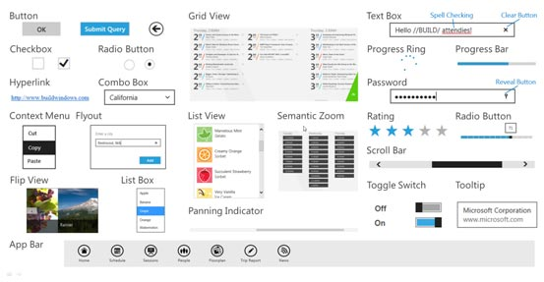
XAML 與內建控制項

Slide 54
Visual Studio 11 中提供的 Metro Style Apps 專案樣版
Blank Application：顧名思義，就是空白的專案樣版，只提供一個空白的頁面，其餘的部份我們都得自行設計。
Grid Application：多頁式的專案樣版，提供了三層的巡覽(分類總覽頁、單一類別檢視頁、項目詳細資訊頁)檢視模式。
Split Application：兩頁式的專案樣版，提供了分類總覽頁與結合了類別項目列表與項目詳細資訊的頁面。

Slide 55
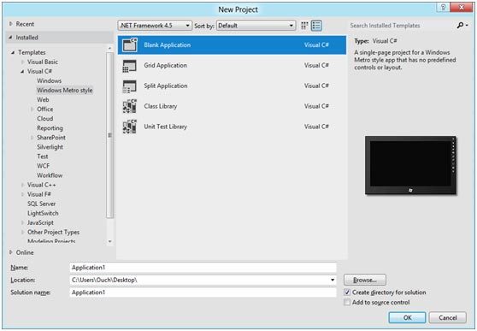
Visual Studio 11 中提供的 Metro Style Apps 專案樣版

Slide 56
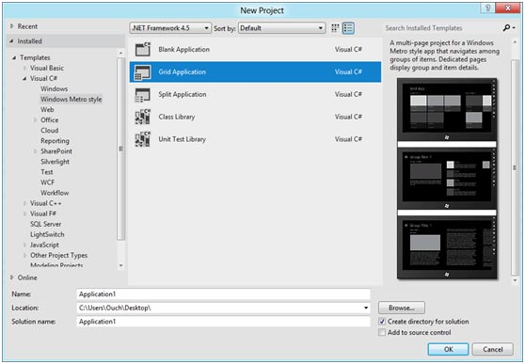
Visual Studio 11 中提供的 Metro Style Apps 專案樣版

Slide 57
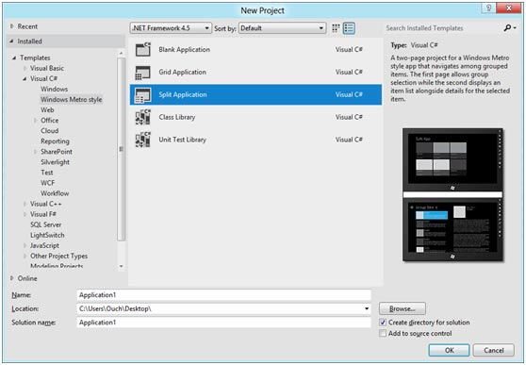
Visual Studio 11 中提供的 Metro Style Apps 專案樣版

Slide 58
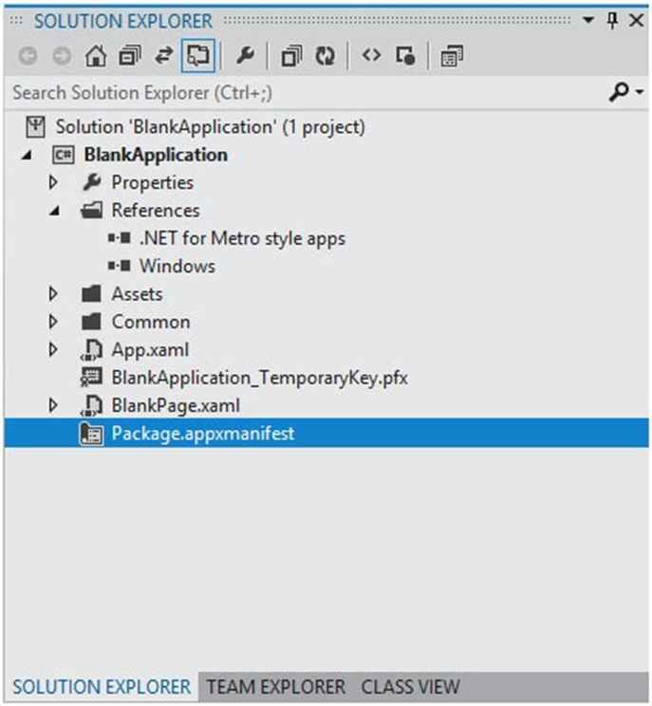
Metro Style Apps 的專案結構
與一般的 Desktop Apps 不同的是，Metro Style Apps 預設的參考元件只會有 .NET for Metro style apps 和 Windows 兩個元件，而這兩個元件就包含了所有平台內建的功能。

Slide 59
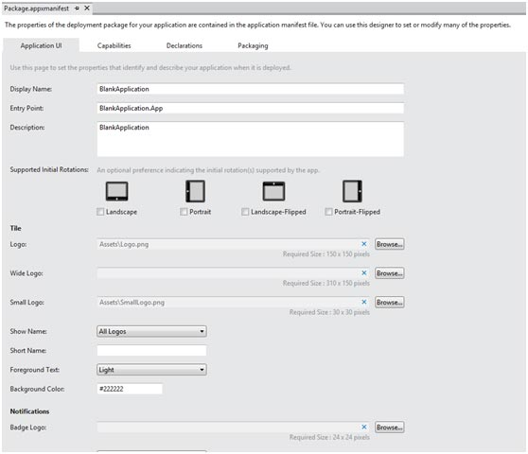
Visual Studio 11 中提供的 Metro Style Apps 專案樣版

Slide 60
Visual Studio 11 中提供的 Metro Style Apps 專案樣版
在 Application UI 頁籤裡，可以針對 App 的顯示名稱、圖示、支援的呈現方式以及外觀相關等等參數進行設定。

Slide 61
Android vs. iOS vs. Windows 8
就開發Apps上架，比較其間的主要差異
項目 | Android | iPhone | Windows 8
開發平台 | PC, Mac, Linux | Mac | Windows 8
程式語言 | Java | Objective C | C++, C,VB
App Market 授權金 | 25美元 | 99美元/年
App安裝 | Google Play | App Store | Windows 8 App Store

Slide 62
App開發
原生應用程式開發
Web應用程式開發
Web與原生混合式開發
是以 Web 應用程式做為基礎，使用網頁技術開發應用程式，因此絕大多數網頁設計者可以踏入行動裝置應用程式開發者之路，大幅降低設計行動裝置應用程式的門檻；
設計完成的 Web 應用程式可以使用適當的包裝框架系統 (Wrapper Framework) 如 PhoneGap，將其包裝成可離線執行的行動裝置應用程式。
App Inventor: http://appinventor.mit.edu/

Slide 63
原生應用程式
原生應用程式可以完全掌控行動裝置的各項硬體應用，如照相機、各種感測器、GPS 等，也可輕易取用手機的各資訊，如聯絡人、收發簡訊、撥號等，將行動裝置的效能發揮到極致。
但原生應用程式也有下列限制，使開發原生應用程式變成一件困難的工作：
程式複雜：不論是使用 Java 或 Objective-C 開發原生應用程式，都不是一件簡單的事，即使要設計一個功能簡單的原生應用程式，也需要半年以上的程式設計經驗才能完成，如果是功能複雜且完整的應用程式，就算是經驗豐富的程式設計者，付出的時間及精力也很可觀。

Slide 64
原生應用程式
行動裝置平台眾多：目前主要的行動裝置平台有 Android、iOS、BlackBerry、webOS 及 symbian，為了讓更多使用者可以享受應用程式的好處，開發的應用程式最好是各種行動裝置平台都可執行。不同行動裝置平台由於系統不同，必須撰寫不同的程式碼。
不同平台使用不同語言：在不同平台上撰寫原生應用程式需使用不同的程式語言及 IDE 整合環境，例如：Android 原生應用程式通常以 Java 語言在 Eclipse 中開發， iOS 使用 Objective-C 和 Xcode 撰寫程式，而 Windows Phone 則以 C# 語言在 Visual Studio 設計。如果設計各種平台皆可使用的原生應用程式，必須熟練各種程式語言及整合開發環境。

Slide 65
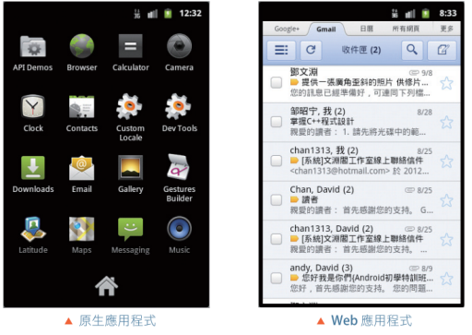
Web 應用程式
原生應用程式無法在各種行動裝置平台上同時使用，但各種行動裝置上的瀏覽器其核心技術大致相同，如果在瀏覽器中執行應用程式，就可以解決應用程式跨平台的問題，這種在瀏覽器中執行的應用程式，稱為 Web 應用

Slide 66
Web 應用程式
Web 應用程式雖然可以跨平台執行，但也有不少缺失，使得 Web 應用程式的數量遠不及原生應用程式：
必須有網路才能執行：Web 應用程式是在瀏覽器中執行，如果環境中沒有連上網路，Web 應用程式將無用武之地。儘管 HTML5 中有離線網頁的功能，但其應用的限制頗多，目前甚少網頁具備此功能。
對行動裝置硬體支援不足：行動裝置的硬體設備繁多，也是一般大眾使用行動裝置的主要目的，例如撥號、照相、感測器等，Web 應用程式通常無法使用這些硬體設備，使得可以在行動裝置上使用 Web 應用程式的功能大打折扣。

Slide 67
Web 應用程式
瀏覽器操作不便：Web 應用程式必須在瀏覽器中執行，行動裝置的螢幕較小，在瀏覽器觀看資料需不斷移動及縮放螢幕；如果要輸入網址或資料時，使用虛擬鍵盤極不方便。

Slide 68
混合式應用程式
混合式應用程式是以 Web 應用程式做為基礎，使用網頁技術開發應用程式，因此絕大多數網頁設計者可以踏入行動裝置應用程式開發者之路，大幅降低設計行動裝置應用程式的門檻；設計完成的 Web 應用程式使用適當的包裝框架系統 (Wrapper Framework) 如 PhoneGap，將其包裝成可離線執行的行動裝置應用程式。
混合式應用程式的開發及維護成本低，稍有電腦基礎者就能進入開發行列，已是初學行動裝置應用程式的首選。本書的應用程式範例皆是以混合式應用程式方法開發，功能絕不比原生應用程式遜色。

Slide 69
開發混合式行動應用程式
混合式應用程式目前正處於蓬勃發展時期，不但吸引大批原本對 Java、Objective-C 語言卻步的網頁設計者投入，也使許多原生應用程式擁護者轉為設計混合式應用程式。混合式應用程式的特點有：
降低開發及維護成本：使用網頁技術開發，只要會設計網頁就能開發行動裝置應用程式；網頁使用的是 HTML、CSS 及 JavaScript 這些較簡易的語言，非常容易維護。
可跨各種行動裝置平台：混合式應用程式是以 Web 應用程式為基礎，也是使用瀏覽器做為基底，所以可在各種行動裝置平台上執行。

Slide 70
開發混合式行動應用程式
混合式應用程式的特點有：
可使用硬體設備：混合式應用程式可經由兩種方式來使用硬體設備：大部分包裝框架系統會提供以 API 方式結合硬體設備，例如 PhoneGap API 可執行照相、播放聲音等功能；第二種方式是以外掛方式將用原生程式開發的功能涵蓋進來。
可以離線執行：經過包裝的混合式應用程式，安裝的方式與原生應用程式相同，不需開啟瀏覽器，也不必連上網路就能執行。

Slide 71
開發混合式行動應用程式
混合式應用程式的特點有：
介面與程式設計分離：混合式應用程式的內容由 HTML5 呈現，外觀用 CSS3 設定，功能則以 JavaScript 撰寫。較複雜的混合式應用程式會將內容置於「.html」網頁檔、外觀設定置於「.css」樣式檔、JavaScript 程式置於「.js」 程式檔中，使應用程式易讀好維護，也易於分工設計。

Slide 72
開發混合式應用程式的軟體
介面設計工具
以往應用程式及網頁程式的介面設計工具 (UI Component Tool) 如 Visual Basic、Asp.Net 等，都不再適合設計行動裝置應用程式的介面，必須尋找最佳的行動裝置應用程式介面設計軟體，才能事半功倍。目前使用最多的行動裝置應用程式介面設計工具為 jQuery Mobile 及 Sencha Touch，本書將以 jQuery Mobile 做為介面設計工具，使用方法將在第三、四章詳細講解。

Slide 73
開發混合式應用程式的軟體
包裝框架系統
目前使用最多的混合式應用程式包裝框架系統為 PhoneGap 及 Titanium。PhoneGap 支援 Android、iOS、BlackBerry、webOS 及 symbian 平台，幾乎包含所有行動裝置。

Slide 74
開發混合式應用程式的軟體
網頁編輯軟體
最後是網頁編輯軟體。由於混合式應用程式是以網頁設計為基礎，選用一套功能強大的網頁編輯軟體將可使設計工具如虎添翼，尤其是需具有「所見即所得」功能，在設計階段就可觀察執行時的結果。網頁編輯軟體非常多，如 Dreamwaever、Frontpage、NVU、KompoZer 等。

Slide 75
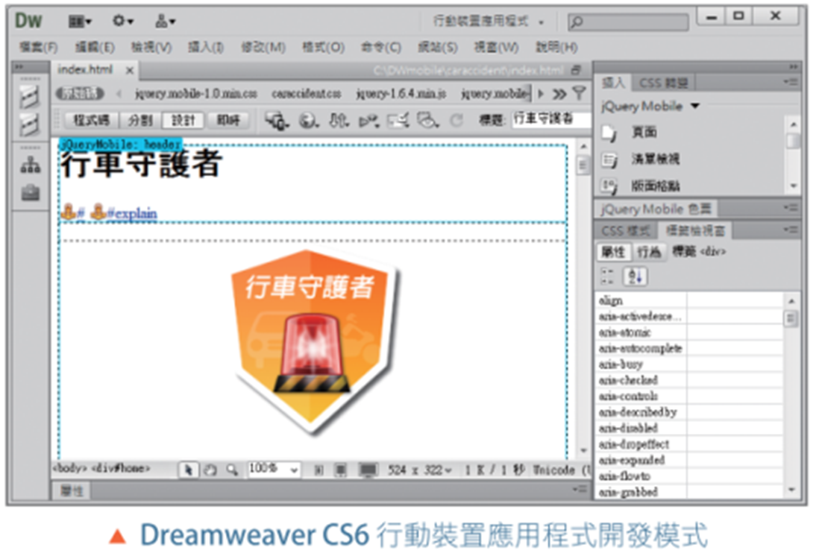
開發混合式應用程式的軟體

Slide 76

混合式應用程式相關網頁技術
HTML5
HTML5 是目前最新版的 HTML，其中包含大量多媒體技術，直到現在，W3C 仍在持續制定 HTML5 的規格
HTML5 已逐漸擺脫純粹編排網頁內容的標記語言，不但新增了多個標籤來增進多媒體功能，也提供 API 來建立複雜的 Web 應用程式。另外，HTML5 可以支援手機及平板電腦等行動裝置，建立跨平台的行動裝置應用程式

Slide 77
混合式應用程式相關網頁技術
CSS3
CSS (Cascading Style Sheet) 稱為階層樣式表，是以描述式語言定義介面的外觀及格式，可用於 HTML 及 XML 型態的文件中。
在混合式應用程式中使用動畫效果時，因必須透過瀏覽器再顯示於行動裝置螢幕，通常展現的效率不佳。如果使用 CSS3 的動畫特性來建立混合式應用程式中的動畫，效率可大幅提升。

Slide 78
混合式應用程式相關網頁技術
當初開發 JavaScript 時，就將 JavaScript 定位為簡易腳本語言，即使是沒有程式設計語言基礎的網頁設計者，也可以使用 JavaScript 撰寫與使用者互動的網頁內容，就因為其淺顯易懂的特性，吸引大量程式設計者加入；也由於眾多支持者，目前幾乎所有常用的網頁互動功能都已有現成函式可以使用，設計者只要稍做修改就可符合自己需求，節省許多開發時間，造成更多 JavaScript 愛用者。

Slide 79
jQuery Mobile
隨著行動裝置的普及，jQuery 與行動裝置上的使用格格不入，尤其在行動裝置的使用介面更是無用武之地。於是 jQuery 發展小組在 2011 年 11 月發表 jQuery Mobile 1.0 正式版，針對行動裝置的使用介面提出最有效率的解決方案，如：觸控螢幕的使用、功能選項的製作等。jQuery Mobile 對行動裝置介面的完整支援。

Slide 80
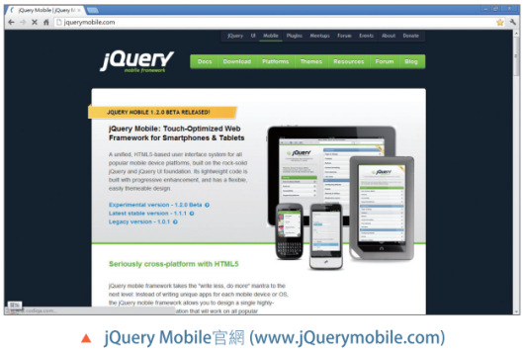
jQuery Mobile

Slide 81
會網頁就能開發 APP：PhoneGap
凡是稍微了解電腦的使用者，大部分都有建立網頁的經驗，若是藉由網頁編輯軟體，如 Dreamweaver 等，只需幾個拖曳動作即可輕鬆建立網頁，完全不必撰寫程式碼。PhoneGap 提供一個將網頁轉換為行動裝置應用程式的平台，如此一來，大部分學習者就可以輕易開發行動裝置應用程式。由於網頁可以跨各種平台，PhoneGap 可以包裝出適合各種行動裝置平台執行的應用程式。

Slide 82
PhoneGap 是什麼？
PhoneGap 是一個將使用 HTML、CSS 及 JavaScript 建立的網頁檔案，包裝成為可以跨平台的行動裝置應用程式，也就是以網頁為基礎的行動裝置應用程式快速開發平台。PhoneGap 開發的應用程式可以在 iPhone、Android、Symbian、WP7 及 Blackberry 系統上執行，PhoneGap 提供多種 API，可以使用智慧型能手機的核心功能，包括加速器、聲音等。

Slide 83
PhoneGap 特點
PhoneGap 擁有下列特點，勢將帶動風潮：
輕量級架構：PhoneGap 以 JavaScript 撰寫，檔案只有一百餘 K，使用時只要在網頁檔中引入即可使用。編譯完成的應用程式, 也只比網頁檔多出百餘 K，相當精簡。
節省開發及維護成本：建立網頁檔案所需的時間遠比撰寫行動裝置應用程式原生碼要短，曾有專家進行研究，使用 PhoneGap 的開發成本，僅需一般開發成本的五分之一。由於網頁程式較單純易懂，應用程式的維護成本也相對減少。

Slide 84
PhoneGap 特點
PhoneGap 擁有下列特點，勢將帶動風潮：
開發門檻低：以往要開發行動裝置應用程式，必須經數年的程式語言基礎，才能進行開發。使用 PhoneGap，即使完全沒有程式語言基礎，也能立刻開始設計網頁再編譯為應用程式；若要完成功能較為進階的設計，也僅需花一些時間學習 JavaScript，很快就可上手程式設計。

Slide 85
PhoneGap 特點
兼容性：以往開發行動裝置應用程式時，必須為各種平台撰寫不同程式碼，雖然程式邏輯概念相同，不同平台程式仍有差異，也要在不同平台上分別編譯。使用 PhoneGap，只要建立一次原始網頁檔，就能同時建立適用於各種平台的應用程式，非常方便。
雲端編譯：應用程式可以在本地編譯，也可以使用 Phonegap 提供的雲端 Build 工具進行編譯。開發者只需要將用寫好的應用程式原始檔案上傳到 PhoneGap Build 的雲端服務器，它即可以幫你編譯成不同平台的應用，再將編譯完成的檔案傳回執行。

Slide 86
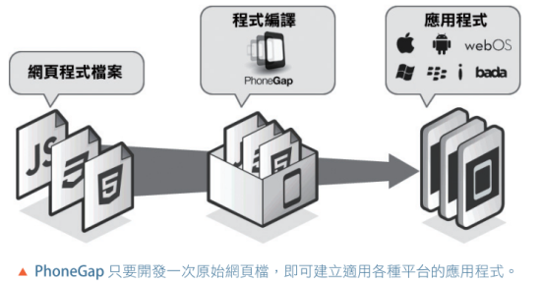
PhoneGap 特點

Slide 87
PhoneGap 特點
配合整合環境軟體開發：在適當的整合環境中進行應用程式的開發可以節省非常時間精力。通常行動裝置應用程式多在 Dreamweaver 或 Eclipse 中開發，若是要開發 PhoneGap 應用程式，Dreamweaver 遠比 Eclipse 適合，因為從 Dreamweaver CS5.5 開始，PhoneGap 已包含在 Dreamweaver 中，不需另行安裝。而且 PhoneGap 應用程式是以網頁為基礎，Dreamweaver 編輯網頁的功能齊全，本書即是以 Dreamweaver 做為開發 PhoneGap 行動裝置應用程式的開發工具

Slide 88
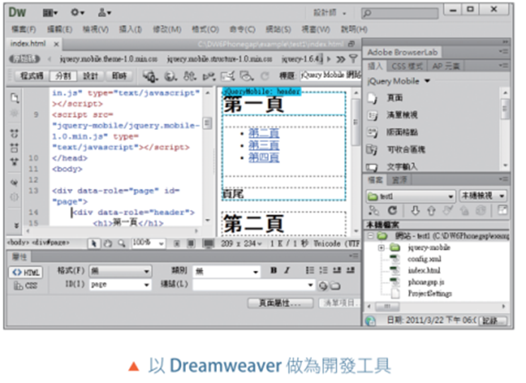
PhoneGap 特點

Slide 89
PhoneGap 特點
元件免費：PhoneGap 是完全免費的元件，如此可降低應用程式開發成本，也是學習行動裝置應用程式入門的最佳選擇。

Slide 90
App Inventor
使用類似Scratch的圖形介面開發App
原為Google提供，Google於2011年終止
改由MIT Media Lab負責維護，稱作MIT App Inventor
MIT App Inventor：http://appinventor.mit.edu/
App Inventor 中文學習網 http://www.appinventor.tw/

Slide 91
App Development Comparisons
 | Native App | Mobile Web | Hybrid | Cross Compiling
Product | Android ADT Android Studio Xcode Visual Studio | Dreamweaver | PhoneGap | Delphi XE Xamarin Titanium
Language | Java, Objective C++ | HTML, CSS, JavaScript, JQuery Mobile | HTML, CSS, JavaScript, Java, Objective C++ | Delphi C# JavaScript
Cross Platform | Low | High | High | Medium
Integration and Functionality | High | Low | Medium | High
Learning Difficulty | High | Low | Low | Medium
Cost | Free | Free Commercial | Free Commercial | Free Commercial

